Slide 1

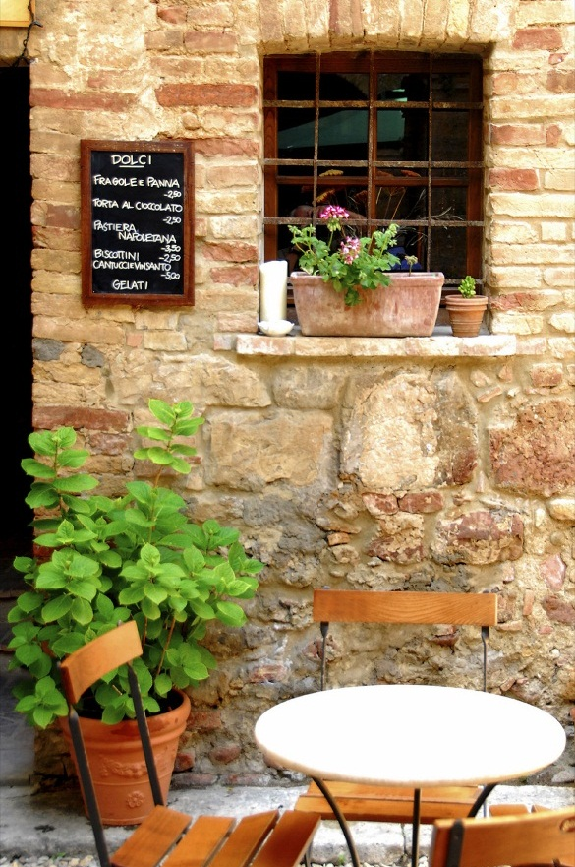

Northwind Traders
Kas mēs esam
Par mums
Šī ir kodolīgai informācijai piemērota vieta. Ja jums dažās sekundēs būtu jāraksturo savi produkti vai pakalpojumi, ko jūs teiktu?
Sazinieties ar mums
Tālruņa numurs: [Tālruņa numurs]
E-pasta adrese: [E-pasta adrese]
Tīmekļa vietne: [Tīmekļa vietnes adrese]
Ierakstiet sava fotoattēla parakstu
Kā sākt darbu ar šo veidni??
Šo jauno, profesionāli izveidoto brošūru var izmatot tādu, kāda tā ir, bet to var arī viegli pielāgot.
Lai palīdzētu jums sākt darbu, veidnē esam iekļāvuši dažādus padomus.
Lai aizstātu jebkura padoma tekstu (piemēram, šo) ar savu tekstu, vienkārši atlasiet to un ievadiet savu tekstu.
Lai brošūrā aizstātu fotoattēlus, atlasiet attēlu un izdzēsiet. Pēc tam, lai ievietotu savu attēlu, izmantojiet vietturī esošo ikonu Ievietot attēlu.
Lai esošā logotipa vietā ievietotu savu, atlasiet attēlu “aizstāt ar LOGOTIPU” un kontekstcilnes Attēlu rīki cilnē Formatēšana izvēlieties Mainīt attēlu.
Uzņēmuma nosaukums
Brošūras apakšvirsraksts vai uzņēmuma devīze
[Iela]
[Pilsēta vai novads, pasta indekss]
Notes:
Lai mainītu šo brošūru, aizstājiet mūsu satura paraugu ar savu izveidoto saturu. Ja vēlaties sākt visu no sākuma, cilnē Sākums nospiediet pogu Jauns slaids, lai ievietotu jaunu lapu. Tagad tukšajos vietturos ievadiet savu tekstu un attēlus. Ja virsrakstu, apakšvirsrakstu vai pamatteksta ievietošanai ir nepieciešams vairāk vietturu, nokopējiet kādu no esošajiem vietturiem un pēc tam velciet jauno vietturi uz tam paredzēto vietu.

Slide 2


Vai jums šķiet, ka tādu profesionāla izskata dokumentu ir grūti izveidot?
Tā nebūt nav! Vietturi šajā brošūrā jau ir formatēti jūsu vietā.
“Nekautrējieties! Parādiet, cik lielisks ir jūsu uzņēmums! Šī ir piemērota vieta izcilām atsauksmēm.”
Ierakstiet sava fotoattēla parakstu
Atcerieties iekļaut kādas savam piedāvājumam raksturīgas pazīmes, kā arī to, ar ko jūsu uzņēmums atšķiras no konkurentiem.
Mūsu produkti un pakalpojumi
Sasniedziet cerētos rezultātus
Varat pievienot produktu, pakalpojumu vai sava uzņēmuma galveno sadarbības priekšrocību sarakstu ar aizzīmēm. Varat arī dažās īsās rindkopās apkopot svarīgākos punktus.
Mēs zinām, ka jūs varētu stundām ilgi stāstīt par sava uzņēmuma lieliskajiem piedāvājumiem. (Jā, mēs zinām, ka jūs esat lieliski.) Tikai ņemiet vērā, ka tas ir mārketings — piesaistiet lietotāju uzmanību, izsakieties kodolīgi, draudzīgi un parūpējieties, lai tekstu būtu viegli lasīt.
Ievadiet sevis izveidotu tekstu, lai izceltu jūsu uzņēmumu un pakalpojumus!
Kas ir jāiekļauj brošūrā?
Šeit būs dažas idejas…
Izmantojiet uzņēmuma zīmola krāsas vai fontu
Šī vieta ir izcili piemērota uzdevuma aprakstam. Iespējams, lappuses labajā pusē vēlēsities ievietot kopsavilkumu par to, ar ko jūsu uzņēmums atšķiras no pārējiem, bet centrā ievietot nelielu veiksmes stāstu.
(Noteikti atlasiet fotoattēlus, kuros ir attēloti jūsu uzņēmuma panākumi. Attēliem vienmēr ir jāatstāj paliekošs iespaids.)
Tas ir viegli izdarāms. Vienkārši nokopējiet kādu no šiem un ievelciet vajadzīgajā vietā.

